Slide 1
第14章 代数系统
计算机工程与科学学院 封卫兵

Slide 2
14.3 几个典型的代数系统
14.3.1 半群与独异点
14.3.2 群

Slide 3
14.3.1 半群与独异点
半群与独异点的定义与实例
半群与独异点的幂运算
半群与独异点的子代数和积代数
半群与独异点的同态

Slide 4
14.3.1 半群与独异点
半群与独异点的定义
定义14.12
1) 设 V = <S, ∘> 是代数系统，∘ 为二元运算，如果 ∘ 运算是可结合的，
则称 V 为半群 .
2) 设 V = <S, ∘> 是半群，若 e ∈ S 是关于 ° 运算的单位元，则称 V 是
含幺半群，也叫做独异点 . 有时也将独异点 V 记作 V = <S, ∘, e> .

Slide 5

14.3.1 半群与独异点
例：1) + 是普通加法, 则 <Z⁺, +>, <N, +>, <Z, +>, <Q, +>, <R, +> 中：
是半群，
是独异点.
2) 设 n 是大于 1 的正整数, + 和 · 分别表示矩阵加法和矩阵乘法 .
半群： <M_{n}(R), +> ？ <M_{n}(R), · > ？
独异点： <M_{n}(R), +> ？ <M_{n}(R), · > ?
3) ⊕ 为集合的对称差运算 . 则
<P(B), ⊕>为半群 ？ 也是独异点 ？
<Z⁺,+>,
<N,+>,
<Z,+>,
<Q,+>,
<R,+>
<N,+>,
<Z,+>,
<Q,+>,
<R,+>

Slide 6
14.3.1 半群与独异点
例：（续）
4) Z_{n} = {0, 1, … , n−1}，⊕ 为模 n 加法 .
<Z_{n}, ⊕>为半群 ？ 也是独异点 ？
5) ∘ 为函数的复合运算. 则：
<A^{A}, ∘>为半群 ？ 也是独异点 ？
6) R* 为非零实数集合，∘ 运算定义如下：
∀x, y∈R*, x ∘ y = y. 则 <R*, ∘> 为半群 ？

Slide 7
14.3.1 半群与独异点
半群与独异点的幂运算
定义 1) 在半群 <S, ∘> 中，∀x ∈ S，规定：
x ¹ = x， x ^{n + 1} = x ^{n} ∘ x, n ∈ Z⁺
2) 在独异点 <S, ∘, e > 中，∀x ∈ S，
x ⁰ = e， x ^{n + 1} = x ^{n} ∘ x， n ∈ N
用数学归纳法不难证明 x 的幂遵从以下运算规则：
x ^{n}∘x ^{m} = x ^{n + m}， (x ^{n}) ^{m} = x ^{nm}，
在半群中 m, n ∈ Z⁺，在独异点中 m, n ∈N .

Slide 8
14.3.1 半群与独异点
半群与独异点的子代数
定义 半群与独异点的子代数分别称为子半群与子独异点 .
判定方法：
设 V = <S, ∘> 是半群，T ⊆ S，T 非空，如果 T 对 V 中的运算 ∘ 封闭，
则 <T, ∘> 是 V 的子半群 .
设V = <S, ∘, e> 是独异点，T ⊆ S，T 非空，如果 T 对 V 中的运算 ∘
封闭，而且 e∈T，那么 <T, ∘, e> 构成 V 的子独异点 .

Slide 9
14.3.1 半群与独异点
例：设半群 V₁ = <S, · >，独异点 V₂ = <S, · , e>，其中 · 为矩阵乘法，
e 为 2 阶单位矩阵, 且
则 T ⊆ S，且 T 是 V₁ = <S, · > 的子半群 .
T 是V₂ 的子独异点吗？
是T 的单位元，T 本身可以构成独异点，但不是 V₂ 的子独异点，
因为 V₂ 的单位元是 e.

Slide 10
14.3.1 半群与独异点
半群与独异点的同态
定义14.13 1) 设 V₁ = <S₁, ∘>，V₂ = <S₂, ∗> 是半群，f : S₁ → S₂ .
若对任意的 x, y∈S₁ 有
f (x∘y) = f (x) ∗ f (y) ,
则称 f 为半群 V₁ 到 V₂ 的同态映射，简称同态 .
2) 设 V₁ = <S₁, ∘, e₁>，V₂ = <S₂, ∗, e₂> 是独异点，f : S₁ → S₂ .
若对任意的 x, y∈S₁有
f (x∘y) = f(x) ∗ f(y) 且 f (e₁) = e₂ ,
则称 f 为独异点 V₁ 到 V₂ 的同态映射，简称同态 .

Slide 11

14.3.1 半群与独异点
例：设半群 V₁ = <S, · >，独异点 V₂ = <S, · , e>，其中 · 为矩阵乘法，
e 为 2 阶单位矩阵, 且
令
则 f 是半群 V₁ = <S, · > 的自同态 ？
f 是独异点 V₂ = <S, · , e> 的自同态 ？
因为 f (e) ≠ e.

Slide 12
14.3.2 群
群的定义与实例
群中的术语
群的性质
子群的定义及判别
群的同态与同构
循环群
置换群

Slide 13
14.3.2 群
群的定义
定义14.14 设 <G, ∘ > 是代数系统，∘ 为二元运算 . 如果 ∘ 运算是可结
合的，存在单位元 e∈G，并且对 G 中的任何元素 x 都有 x⁻¹∈G，
则称 G 为群 .
注：1）若非单元代数系统有零元，则它一定不是群 ；
2）群、独异点、半群的关系？
群
独异点
半群

Slide 14
14.3.2 群
例：下列哪些代数系统是群?
1) <Z, +> <Q, +> <R, +> <R*, ×>
2) <Z⁺, +> <N, +> <Z, ×>
3) <M_{n}(R), + > <M_{n}(R), · >
4) <P(B), ⊕> , ⊕为对称差运算.
5) <Z_{n}, ⊕>, Z_{n} = { 0, 1, …, n−1}，⊕ 为模 n 加 .
单位元为Ø
14

Slide 15
14.3.2 群
Klein四元群
设 G = { e, a, b, c }，G 上的运算由下表给出，称为 Klein四元群 .
运算表特征：
e 为单位元；
主对角线元素都是单位元，
每个元素是自己的逆元；
a, b, c 中任两个元素运算
都等于第三个元素；
对称性---运算可交换.
 | e a b c
e a b c | e a b c a e c b b c e a c b a e

Slide 16
14.3.2 群
群中的术语
定义14.15 1) 若群 G 是有穷集，则称 G 是有限群，否则为无限群 .
群 G 中的元素个数称为群 G 的阶，有限群 G 的阶，记作 |G| .
2) 若群 G 中的二元运算是可交换的，则称G为交换群或阿贝尔群.
例：<Z, +> 和 <R, +> 是 群和 群；
<Z_{n}, ⊕> 是 群和 群；
Klein 四元群是 群和 群；
n 阶 (n≥2) 实可逆矩阵集合关于矩阵乘法构成的群是交换群 ？
无限
交换
n 阶
交换
4 阶
交换
16

Slide 17
14.3.2 群
群中的术语（续）
定义14.15 3) 若群 G 中只含单位元，则称为平凡群 .
是只有一个元素的群，例如
此时，单位元 = 零元 = 逆元 = a .
注：平凡群是唯一有零元的群 .
* | a
a | a
17

Slide 18
14.3.2 群
群的幂运算
定义14.16 设 G 是群，x∈G，n∈Z，则 x 的 n 次幂 x^{n} 定义为
例：
在 <Z₃, ⊕ > 中有 2⁻³ = (2⁻¹)³ = 1³ = 1 ⊕ 1 ⊕ 1 = 0 ；
在 <Z, +> 中有 (−2)⁻³ = ((−2) ⁻¹)³ = 2³ = 2 + 2 + 2 = 6 .

Slide 19
14.3.2 群
群中的术语（续）
定义14.17 设 G 是群，x∈G，使得等式 x ^{k} = e 成立的最小正整数 k
称为 x 的阶（或周期），记作 |x| = k，称 x 为 k 阶元. 若不存
在这样的正整数 k，则称 x 为无限阶元.
例：Klein 四元群中，元素 a 的阶 |a| =
在 <Z₆, ⊕> 中，0 是 阶元，1 是 阶元，2 是 阶元，
3 是 阶元，4 是 阶元，5 是 阶元
在 <Z, +> 中，0 是 阶元，其它整数是 .
2
?
1
6
3
2
3
6
1
无限阶元

Slide 20
14.3.2 群
群的性质——幂运算规则
定理14.3 设 G 为群，则 G 中的幂运算满足：
1) ∀x ∈ G，(x ⁻¹) ⁻¹ = x；
2) ∀x, y ∈ G，(xy) ⁻¹ = y ⁻¹ x ⁻¹；
3) ∀x ∈ G，x ^{n} x ^{m} = x ^{n + m}，n, m ∈ Z；
4) ∀x ∈ G，(x ^{n}) ^{m} = x ^{nm}，n, m ∈ Z；
5) 若 G 为交换群，则 (xy) ^{n} = x ^{n} y ^{n} .

Slide 21
14.3.2 群
群的性质——幂运算规则（续）
证明：
1) (x ⁻¹) ⁻¹是 x ⁻¹的逆元，x 也是 x ⁻¹ 的逆元 . 根据逆元的唯一性，
等式得证 .
或： (x ⁻¹) x = e ，因此， x = (x ⁻¹) ⁻¹ .
2) (y ⁻¹x ⁻¹)(xy)= y ⁻¹ (x ⁻¹x) y = y ⁻¹ y = e,
同理， (xy)( y ⁻¹x ⁻¹) = e，故 y ⁻¹x ⁻¹ 是 xy 的逆元 .
根据逆元的唯一性得证 .

Slide 22
14.3.2 群
群的性质——幂运算规则（续）
证明：3) 用数学归纳法证明对于自然数 n 等式为真，
然后讨论 n 为负数的情况 .
① n = 0: x ⁰ x ^{m} = e x ^{m} = x ^{m} = x ^{0 + m}, 成立；
② n > 0: 设 n = k (k ≥ 0) 时成立，即 x ^{k} x ^{m} = x ^{k + m},
当 n = k + 1: x ^{k + 1} x ^{m} = x ^{k} x x ^{m} = x ^{k} x ^{1 + m} = x ^{k + 1 + m}，成立；
③ n < 0: 设 n = −k 时成立，即 x ^{−k} x ^{m}=x ^{−k + m},
当 n = −k − 1: x ^{−k − 1} x ^{m} = (x ⁻¹) ^{k + 1} x ^{m} = (x ⁻¹) ^{k} x ⁻¹x ^{m}
= x ^{−k} x ^{−1 + m} = x ^{−k − 1 + m}，

Slide 23
14.3.2 群
群的性质——幂运算规则（续）
注：
1) 定理中的 (2) 中的结果可以推广到有限多个元素的情况，即
2) 定理中的 (5) 只对交换群成立 . 如果 G 是非交换群，那么

Slide 24
14.3.2 群
群的性质——群方程存在唯一解
定理14.4 G 为群，∀a, b ∈ G，方程 ax = b 和 ya = b 在 G 中有解
且仅有唯一解 .
证明：a ⁻¹ b 代入方程左边的 x , 得
a (a ⁻¹b) = (a a ⁻¹) b = eb = b ,
所以 a ⁻¹ b 是该方程的解 . 下面证明唯一性 .
假设 c ≠ a ⁻¹ b 也是方程 ax = b 的解，必有 ac = b，从而有
c = ec = (a ⁻¹a)c = a ⁻¹(ac) = a ⁻¹b，
同理可证，ba⁻¹ 是方程 ya = b 的唯一解 .

Slide 25
14.3.2 群
群的性质——群方程存在唯一解（续）
例：设群 G = <P({a, b}), ⊕>，其中 ⊕ 为对称差 . 求解下列群方程：
{a} ⊕ X = ∅， Y ⊕ {a, b} = {b}.
解：
X = {a}⁻¹ ⊕ ∅ = {a} ⊕ ∅ = {a}，
Y = {b} ⊕ {a, b}⁻¹ = {b} ⊕ {a, b} = {a} .

Slide 26
14.3.2 群
群的性质——群方程存在唯一解（续）
例(续) ：群 G = <P({a,b}), ⊕>，其中 ⊕ 为对称差.
运算表：
这是一个什么群 ？
⊕ | ∅ | {a} | {b} | {a, b}
∅ | ∅ | {a} | {b} | {a, b}
{a} | {a} | ∅ | {a, b} | {b}
{b} | {b} | {a, b} | ∅ | {a}
{a, b} | {a, b} | {b} | {a} | ∅
Klein 四元群

Slide 27
14.3.2 群
群的性质——消去律
定理14.5 G 为群，则 G 中适合消去律，即对任意 a, b, c ∈ G , 有
1) 若 ab = ac，则 b = c；
2) 若 ba = ca，则 b = c.
证明：1) G 为群， a ∈ G, 所以存在 a ⁻¹ ∈ G ，
ab = ac ⇒ a ⁻¹(ab) = a ⁻¹(ac) ⇒ (a ⁻¹a)b = (a ⁻¹a)c ⇒ b = c .
或：将 b 作为未知数求解：b = a ⁻¹(ac) = a ⁻¹ac = ec = c .
2) 同理可证.

Slide 28
14.3.2 群
群的性质——消去律（续）
例：设 G = {a₁, a₂, …, a_{n}} 是 n 阶群， a_{i} ∈ G, 令
a_{i}G = { a_{i} a_{j} | j =1,2, … , n } ，
证明： a_{i}G = G.
证明：由群中运算的封闭性有 a_{i}G ⊆ G.
假设 a_{i}G ⊂ G，即 |a_{i}G| < n . 必有 a_{j}, a_{k} ∈ G，使得
a_{i} a_{j} = a_{i} a_{k} （j ≠ k） (鸽巢原理)
由消去律得 a_{j} = a_{k}, 与 |G| = n 矛盾.
故，a_{i}G ⊂ G 不成立，得证 a_{i}G = G.
注：对无限群不成立，
例如，<Z, +> .

Slide 29
14.3.2 群
群中元素阶的性质
定理14.6 G 为群，a ∈ G且 |a| = r . 设 k 是整数，则
1) a ^{k} = e 当且仅当 r | k ；
2) |a ⁻¹| = |a| .
证明： 1) 必要性：对整数 k，根据除法，存在整数 m 和 i 使得
k = mr + i, 0 ≤ i ≤ r − 1,
从而有 e = a ^{k} = a ^{mr + i} = (a ^{r}) ^{m} a ^{i} = e a ^{i} = a ^{i}.
因为 |a| = r，且 0 ≤ i ≤ r − 1，必有 i = 0 . 这就证明了 r | k .

Slide 30
14.3.2 群
群中元素阶的性质（续）
1) 充分性：由 r | k，必存在整数 m 使得 k = mr，所以有
a^{k} = a ^{mr} = (a ^{r}) ^{m} = e ^{m} = e.
2) 由 (a ⁻¹) ^{r} = (a ^{r}) ⁻¹ = e ⁻¹ = e, 可知 a ⁻¹ 的阶存在 .
令 |a ⁻¹| = t，根据上面的证明有 t | r .
a 又是 a ⁻¹ 的逆元，则 a ^{t} = ((a ⁻¹) ^{t} ) ⁻¹ = e, 所以 r | t.
从而证明了 r = t，即 |a ⁻¹| = |a| .

Slide 31
14.3.2 群
例: 验证 <Z₆, ⊕>， |a ⁻¹| = |a| .
2 ⁻¹ = ？
|2| = ？
|4| = ?
|2| = |4|
4
5
又：1 ⁻¹ = ?
|1| = ?
|5| = ?
|1| = |5|
3
6
3
6

Slide 32
14.3.2 群
群性质的应用
例：证明单位元为群中唯一幂等元 .
证明：设 G 为群 . a 为 G 中幂等元 . 则 aa = a，
从而得到 aa = ae. 根据消去律得 a = e .
例：设 G 为群，如果∀a∈G 都有 a ² = e, 证明 G 为 Abel 群 .
证明：因为 aa ⁻¹ = e，所以 a ² = e ⇔ a = a ⁻¹
任取 x, y∈G，则由群的封闭性有 xy ∈G，于是
xy = (xy)⁻¹ = y ⁻¹ x ⁻¹ = yx .
因此，G 为 Abel 群.

Slide 33
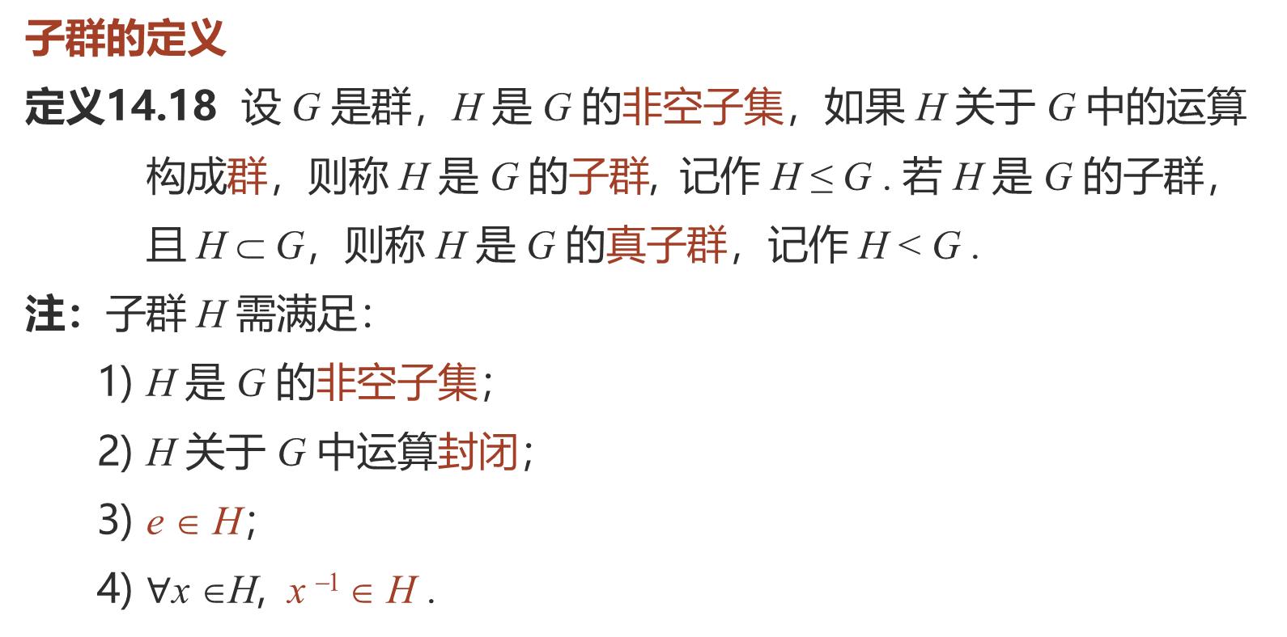
14.3.2 群
子群的定义
定义14.18 设 G 是群，H 是 G 的非空子集，如果 H 关于 G 中的运算
构成群，则称 H 是 G 的子群, 记作 H ≤ G . 若 H 是 G 的子群，
且 H ⊂ G，则称 H 是 G 的真子群，记作 H < G .
注：子群 H 需满足：
1) H 是 G 的非空子集；
2) H 关于 G 中运算封闭；
3) e ∈ H；
4) $∀$x ∈H, x ⁻¹ ∈ H .

Slide 34
14.3.2 群
子群的定义（续）
例：
nZ（n 是自然数）是整数加群 <Z, +> 的子群 .
当 n ≠ 1 时, nZ 是 Z 的真子群.
注： 1）对任何群 G 都存在子群；
2）G 和 {e} 都是 G 的子群，称为 G 的平凡子群 .

Slide 35
14.3.2 群
子群判定定理一
定理14.7 设 G 为群，H 是 G 的非空子集. H 是 G 的子群当且仅当
∀a, b ∈ H 有 ab ∈ H；∀a ∈ H 有 a ⁻¹ ∈ H.
证明：必要性：显然；
充分性：即只需证明 e ∈ H.
由于H 非空，存在 a ∈ H, 因此有 a ⁻¹ ∈ H.
根据已知必有 aa ⁻¹ ∈ H, 即 e ∈H. H 满足子群定义.
35

Slide 36
14.3.2 群
子群判定定理一（续）
例：证明 nZ 是整数加群 <Z, +> 的子群 .
证明：显然 nZ 是 Z 的非空子集，因为 n ∈ nZ .
任取 nk, nl ∈ nZ,
nk + nl = n(k + l)， n(k + l) ∈ nZ，
又因为，
(nk) ⁻¹ = −nk = n(−k) ∈ nZ,
根据判定定理一，nZ 是整数加群的子群 .
36

Slide 37
14.3.2 群
例：判断下列命题的真假：
1）A={x | x∈N, 且gcd(x, 5) = 1}, 则 <A, +> 构成代数系统，
+ 为普通加法；
2）∀x, y ∈ R，x * y = |x − y|, 则 0 为 <R, *> 的单位元；
3）∀x, y ∈ R，x * y = x + y + xy, 则 ∀x ∈ R, x ⁻¹= −x / (1+ x)；
4） A = {1, 2, …, 10}, ∀x, y ∈ A, x * y = gcd(x, y), 则 <A, *> 是半群；
5）任何代数系统都存在子代数 .

Slide 38
14.3.2 群
例：设 A = {1, 2}，B 是 A 上的等价关系的集合 .
1) 列出 B 的元素：
2) 给出代数系统 V = <B, ∩> 的运算表：
3) V 的单位元是 零元是 可逆元素是 逆元是 .
4) V 是半群 ？ 独异点 ？ 群 ？
B = {I_{A}, E_{A}}
∩ | I_{A} | E_{A}
I_{A} E_{A} | I_{A} I_{A} | I_{A} E_{A}
E_{A}
I_{A}
E_{A}
E_{A}

Slide 39
14.3.2 群
例：设 G 为群，H ≤ G, 证明如果
x ∈ G, 且 xH = {xh | h ∈ H}
是 G 的子群，则 x ∈ H .
证明：xH 是 G 的子群，所以 e ∈ xH,
即存在 h ∈ H，使得 xh = e
因此，x = h ⁻¹ .
又因为，H 是 G 的子群，h ∈ H
由判定定理一，有 h ⁻¹ ∈ H, 即 x ∈ H .

Slide 40
作 业
14.12
14.13
40

Slide 41
研 讨 题
1) <P({a, b}), ∪> 为哪种代数系统 ？
2) 设 V = <S, ◦> 是一个半群，则对任意的 a ∈ S, 令
<a> = {x | x = a ^{n}, n > 0},
证明：<a> 是一个子半群 . 若 V 是一个独异点，怎样类似地定义
一个子独异点 .
3) 设 V = <S, ◦> 是一个半群，若二元运算 ◦ 满足交换律，则对任意的
幂等元 a, 映射 f_{a} ( x ) = a ◦ x 是一个V上的自同态 .
41

Slide 42
14.3.2 群
子群判定定理二
定理14.8 设 G 为群，H 是 G 的非空子集. H 是 G 的子群当且仅当
∀a, b ∈ H 有 ab ⁻¹ ∈ H.
证明：只证充分性.
由于 H 非空，必有 x ∈ H. 由已知有 xx ⁻¹ ∈ H，从而得到 e ∈ H.
任取 H 中元素 a, 由 e, a ∈ H，得 ea ⁻¹ ∈ H，即 a ⁻¹ ∈ H.
任取 a, b ∈ H, 必有 b ⁻¹ ∈ H，从而可得 a(b ⁻¹) ⁻¹ ∈ H，即 ab ∈ H.
根据判定定理一（或子群定义）得证 .

Slide 43
14.3.2 群
子群判定定理二（续）
例：证明 nZ 是整数加群 <Z, +> 的子群 .
证明：1) 显然 nZ 是 Z 的非空子集 .
2) ∀a, b ∈ nZ, 假设 a = nk₁, b = nk₂, k₁, k₂ ∈ Z
则
a + b ⁻¹ = nk₁ + (−nk₂) = n(k₁ − k₂) ∈ nZ，
由判定定理二，得证 .

Slide 44
14.3.2 群
重要的子群（群的中心）
例：设 G 为群，证明下面的集合是 G 的子群
C = { a | a ∈ G , ∀x ∈ G (ax = xa)}.
证明：方法一，根据判定定理一：
1) 设 e ∈ G 是单位元, ∀x ∈ G, ex = x =xe ⇒ e ∈ C, C 是 G 的非空子集；
2) ∀a, b ∈ C, 则 a, b ∈ G, 且 ab ∈ G . 对于 ∀x ∈ G, 有
(ab)x = a(bx)
3) ∀a ∈ C, 要证 a ⁻¹ ∈ C.
∀x ∈ G, a ⁻¹x = a ⁻¹(x ⁻¹) ⁻¹= (x ⁻¹a) ⁻¹ = (ax ⁻¹) ⁻¹ = xa ⁻¹ ⇒ a ⁻¹ ∈ C
= a(xb)
= (ax)b
= (xa)b
= x(ab)
⇒ ab ∈ C, 封闭

Slide 45
14.3.2 群
重要的子群（群的中心）
例：设 G 为群，证明下面的集合是G的子群
C = { a | a ∈ G , ∀x ∈ G (ax = xa)}.
证明：方法二，根据判定定理二：
1) 设 e ∈ G 是单位元, ∀x ∈ G, ex = x =xe ⇒ e ∈ C, C 是 G 的非空子集；
2) ∀a, b ∈ C, 则 a, b ∈ G, 且 ab ∈ G, b ⁻¹ ∈ G. 对于 ∀x ∈ G, 有
(ab ⁻¹)x = a(b ⁻¹x)
= a(xb ⁻¹)
= a(x ⁻¹b) ⁻¹
= a(bx ⁻¹) ⁻¹
= a(b ⁻¹(x ⁻¹) ⁻¹)
= a(xb ⁻¹)
= (ax)b ⁻¹
= (xa)b ⁻¹
= x (ab ⁻¹)
⇒ ab ⁻¹ ∈ C

Slide 46
14.3.2 群
重要的子群（生成子群）
定义 设 G 为群，a ∈ G，令
H = { a ^{k} | k ∈ Z }，
则 H 是 G 的子群，称为由 a 生成的子群，记作 <a>.
证明：首先由 a ∈ <a>，知道 <a> ≠ ∅，则 <a> 是 G 的非空子集 .
任取 x, y ∈ <a>，x = a ^{m}, y = a ^{l}，则
xy ⁻¹ = a ^{m} (a ^{l}) ⁻¹ = a ^{m}a ^{−l} = a ^{m − l} ∈ <a>
根据子群判定定理二可知，<a> ≤ G.

Slide 47
14.3.2 群
重要的子群（生成子群）
例：1）整数加群<Z, +>，由 2 生成的子群是 <2> =
2）群 <Z₆, ⊕> 中，由 2 生成的子群 <2> =
3）Klein 四元群 G = { e, a, b, c } 的所有生成子群是：
{ 2k | k ∈ Z } = 2Z；
{ 0, 2, 4 }；
<e> = { e },
<a> = { e, a },
<b> = { e, b },
<c> = { e, c } .

Slide 48
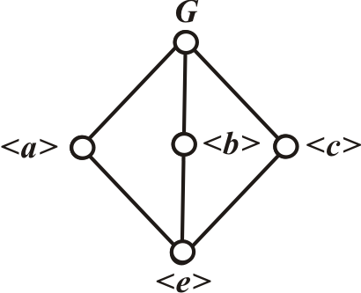
14.3.2 群
子群格
定义 设 G 为群，令 S = { H | H ≤ G} 是 G 的所有子群的集合，
定义 S 上的偏序 ≼，∀x, y∈S, x ≼ y ⇔ x ⊆ y，那么<S, ≼>
构成格（哈斯图），称为 G 的子群格.
例：Klein 四元群 G 和 <Z₁₂, ⊕> 的子群格：
<1>
<2>
<3>
<4>
<6>
<0>

Slide 49
14.3.2 群
群同态的定义与分类
定义14.19 设 G₁, G₂ 是群，f : G₁ → G₂，若 ∀a, b ∈ G₁ 都有
f (a b) = f (a) f (b)
则称 f 是群 G₁ 到 G₂ 的同态映射，简称同态 .
如果同态 f 为单射函数，则称为单同态；
如果是满射函数，则称为满同态，记作 G₁ ∼ G₂；
如果是双射函数，则称为同构，记作 G₁ ≅ G₂ ;
如果 G₁ = G₂，则称为自同态 .
49

Slide 50
14.3.2 群
群同态的定义与分类（续）
例：设 G 是群，
f (x) = axa ⁻¹, a ∈ G,
f 是不是 G 的自同态 ？
证明：
∀x, y ∈ G，f (xy) = axya ⁻¹ = axa ⁻¹aya ⁻¹ = f (x) f (y) ,
所以 f 是群 G 的自同态
50

Slide 51
14.3.2 群
群同态的实例
例：1) G₁ = <Z, +> 是整数加群，G₂ = <Z_{n}, ⊕>是模 n 的整数加群.
令 f : Z → Z_{n}，f (x) = x mod n， f 是 G₁ 到 G₂ 的同态 ？
f 是 G₁ 到 G₂ 的 同态 .
2) 设 G = <Z_{n}, ⊕> 是模 n 整数加群，可以证明恰有 n 个 G 的自同态，
即 f_{p} : Z_{n} → Z_{n}, f_{p}(x) = (px) mod n，p = 0, 1, …, n − 1 .
∀x, y ∈ Z，
f (x + y) = (x + y) mod n = x mod n ⊕ y mod n = f (x) ⊕ f (y)
满

Slide 52
14.3.2 群
群同态的实例
例：（续）
3) 设 G₁, G₂ 是群，e₂ 是 G₂ 的单位元.
f : G₁ → G₂， f (a) = e₂, ∀a ∈ G₁.
则 f 是 G₁ 到 G₂ 的同态，称为零同态 .
∀a, b∈G₁， f (ab) = e₂ = e₂ e₂ = f (a) f (b) .
4) G 为群，a ∈ G. 令 f : G → G, f (x) = axa⁻¹，∀x ∈ G
则 f 是 G 的自同构，称为 G 的内自同构 .

Slide 53
14.3.2 群
群同态的性质
设 f 是群 G₁ 到 G₂ 的同态映射，则
1) f (e₁) = e₂ , e₁ 和 e₂ 分别是 G₁ 和 G₂ 的单位元；
证明：f (e₁) f (e₁) = f (e₁e₁) = f (e₁) = f (e₁)e₂
2) ∀x∈G₁，f (x ⁻¹) = f (x) ⁻¹；
证明：
f (x) f (x ⁻¹)
f (x ⁻¹) f (x) = f (x ⁻¹x) = f (e₁) = e₂
⇒ f (e₁) = e₂
= f (xx ⁻¹)
= f (e₁)
= e₂

Slide 54
14.3.2 群
群同态的性质
设 f 是群 G₁ 到 G₂ 的同态映射，则
3) 设 H ≤ G₁ , 则 f (H) ≤ G₂ .
证明： 因为 H ≤ G₁，所以 e₁ ∈ H, 则 f (e₁) = e₂ ∈ f (H)， f (H) ≠ ∅；
∀a, b ∈ f (H), ∃x, y ∈ H, 使得 f (x) = a, f (y) = b,
ab ⁻¹ = f (x) f (y) ⁻¹
xy ⁻¹ ∈ H ⇒ f (xy⁻¹) ∈ f (H) ⇒ ab⁻¹ ∈ f (H) .
= f (x) f (y ⁻¹)
= f (xy ⁻¹) ,

Slide 55
14.3.2 群
例：给出 Klein 四元群上所有的自同构 .
解：G = {e, a, b, c}，
1）因为同态 f 满足 f (e) = e ；
2） ∀x ∈ G，x ≠ e，f (xx) = f (e) = e，
3） ∀x, y, z ∈ G，x ≠ y ≠ z ≠ e，f (xy) = f (x) f (y) = f (z)，
因此只有以下 6 个双射函数是同构映射:
f₁(a) = b, f₁(b) = a, f₁(c) = c； f₂(a) = c, f₂(b) = b, f₂(c) = a；
f₃(a) = a, f₃(b) = c, f₃(c) = b； f₄(a) = b, f₄(b) = c, f₄(c) = a；
f₅(a) = c, f₅(b) = a, f₅(c) = b； f₆ = I_{G}，
⇒ f (x) ≠ e

Slide 56
14.3.2 群
例：设 G₁ = <Q*, ⋅>, G₂ = <Q, +>, 证明不存在 G₁ 到 G₂ 的同构.
证明：假设存在 G₁ 到 G₂ 的同构 f , 那么 f (1) = 0 . 因此
f (−1) + f (−1) = f ((−1)(−1)) = f (1) = 0
⇒ f (−1) = 0
与 f 的双射性矛盾 .

Slide 57
14.3.2 群
循环群
定义14.20 设 G 是群，若存在 a ∈ G 使得
G = { a ^{k} | k ∈ Z }，
则称 G 是循环群，记作 G = <a>，称 a 为 G 的生成元 .
例：整数加群 G = <Z, +> 是循环群 ？
G = < > = < >
模 6 加群 G = <Z₆, ⊕> 是循环群 ？
G = < > = < >
1
−1
1
5

Slide 58
14.3.2 群
循环群的分类
设循环群 G = <a>，根据生成元 a 的阶可以分成两类：
设 G = <a>是循环群，若 a 是 n 阶元，则
G = { a ⁰ = e, a ¹, a ², … , a ^{n − 1} }，
那么 |G| = n，称 G 为 n 阶循环群 .
若 a 是无限阶元，则
G = { a ⁰ = e, a ^{±1}, a ^{±2}, … } ，
这时称 G 为无限循环群 .

Slide 59
14.3.2 群
循环群的分类（续）
注：循环群一定是 Abel 群 .
证明：设 G = <a>为循环群，则∀x, y ∈ G, ∃m, n ∈ Z, 使得 x = a^{n}, y = a^{m},
则
xy = a ^{n}a ^{m} = a ^{n + m} = a ^{m + n} = a ^{m}a ^{n} = yx,
所以 G 是 Abel 群 .

Slide 60
14.3.2 群
循环群的生成元
定理14.9 设 G = <a> 是循环群 .
1) 若 G 是无限循环群，则 G 只有两个生成元，即 a 和 a ⁻¹ ；
2) 若 G 是 n 阶循环群，则 G 含有 ϕ (n) 个生成元 . 对于任何小于 n
且与 n 互质的自然数 r , a ^{r} 是 G 的生成元 .
注：ϕ (n) 为欧拉函数, 表示{0, 1, … , n − 1}中与 n 互素的整数个数.

Slide 61
14.3.2 群
循环群的生成元
例：ϕ (18) = ，
对 G = <Z₁₈, ⊕>：
生成元 1：1, 2, 3, ……，18 (= 0)；
生成元 5：
5, 10, 15, 2, 7, 12, 17, 4, 9, 14, 1, 6, 11, 16, 3, 8, 13, 18 (= 0)；
6
与 18 互素的正整数为 1, 5, 7, 11, 13, 17.

Slide 62
14.3.2 群
例：
1) 设 G = {e, a, …, a¹¹}是12阶循环群，小于或等于12且与12互素的数
是 , 则 ϕ(12) = . 由定理可知 G 的生成元
是 .
2) 设G = <Z₉, ⊕>是模 9 的整数加群，小于或等于 9 且与 9 互素的数
是 , 则 ϕ(9) = . 根据定理，G 的生成元
是 .
3) 设G = 3Z = {3z | z∈Z}, G 上的运算是普通加法 . 那么 G 的生成元
是： .
1, 5, 7, 11
4
a, a⁵, a⁷ 和 a¹¹
1, 2, 4, 5, 7, 8
6
1, 2, 4, 5, 7 和 8
3 和 −3

Slide 63
14.3.2 群
循环群的子群
定理14.10 设 G = <a> 是循环群，则
1) G 的子群仍是循环群；
2) 若 G = <a> 是无限循环群，则 G 的子群除{e}以外都是无限循环群；
3) 若 G = <a> 是 n 阶循环群，则对 n 的每个正因子 d，G 恰好含有
一个 d 阶子群，就是 <a^{n/d}> .

Slide 64
14.3.2 群
例：1) G = <Z, +> 是无限循环群，子群有：
<0> = { 0 } = 0Z
对于自然数 m ∈ N，1 的 m 次幂是 m，m 生成的子群是 mZ，
即，m ∈ N，
<m> = < −m> = { mz | z∈Z } = mZ .

Slide 65
14.3.2 群
例：2) G = Z₁₈ = <1> 是 18 阶循环群. 18 的正因子是1, 2, 3, 6, 9 和18，
因此 G 的子群有 个，分别是：
1 阶子群
2 阶子群
3 阶子群
6 阶子群
9 阶子群
18 阶子群
6
<1>
<18> = <0> = {0}
<9> = { 0, 9 }
<2>
<3>
<6> = { 0, 6, 12 }
<6>
<9>
<3> = { 0, 3, 6, 9, 12, 15 }
<0>
<2> = { 0, 2, 4, 6, 8, 10, 12, 14, 16 }
<1> = <5> = <7> = <11> = <13> = <17> = Z₁₈

Slide 66
<0> = {0}
<1> = {0, 1, 2, 3, 4, …, 29}
<2> = {0, 2, 4, 6, 8, 10, …, 28}
<3> = {0, 3, 6, 9, 12, 15, 18, 21, 24, 27}
<5> = {0, 5, 10, 15, 20, 25}
<6> = {0, 6, 12, 18, 24}
<10> = {0, 10, 20}
<15> = {0, 15}
14.3.2 群
循环群的子群格
例：<Z₃₀, ⊕>的子群格 .
解：30 = 1 × 2 × 3 × 5
0 个因子：<1>；
1 个因子：<2>, <3>, <5>；
2 个因子：<6>, <10>, <15>；
3 个因子：<0>
<1>
<2>
<3>
<5>
<6>
<10>
<15>
<0>
Notes:
讲义P22/28

Slide 67
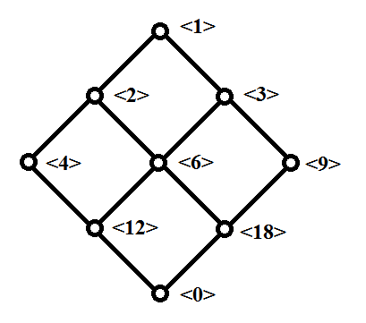
<0> = {0}
<1> = {0, 1, 2, …, 35}=Z₃₆
<2> = {0, 2, 4, 6, 8, …, 34}
<3> = {0, 3, 6, 9, …, 33}
<4> = {0, 4, 8, …, 32}
<6> = {0, 6, 12, 18, 24, 30}
<9> = {0, 9, 18, 27}
<12> = {0, 12, 24}
<18> = {0, 18}
14.3.2 群
循环群的子群格
例：<Z₃₆, ⊕> 的子群格 .
解： 36 = 1×2×2×3×3
0 个因子：<1>；
1 个因子：<2>, <3>；
2 个因子：<4>, <6>, <9>；
3 个因子：<12>, <18>
4 个因子：<0>

Slide 68
14.3.2 群
n 元置换
定义14.21 设 S = { 1, 2, … , n }, S 上的双射函数 σ : S → S ,
称为 S 上的 n 元置换 . 一般将 n 元置换 σ 记为
例： S = { 1, 2, 3, 4, 5 }, 则
都是 5 元置换 .
不重复

Slide 69
14.3.2 群
n 元置换（续）
定义14.22 设 σ, τ 是 n元置换, σ 和 τ 的复合σ ∘τ 也是 n 元置换,
称为σ 和 τ 的乘积, 记为 σ τ.
例:
则

Slide 70
14.3.2 群
k 阶轮换与对换
定义14.23 设 σ 是 S = {1, 2, … , n}上的 n 元置换 . 若
σ(i₁) = i₂ , σ(i₂) = i₃ , …, σ(i_{k−1}) = i_{k} , σ(i_{k}) = i₁ ,
且保持 S 中的其他元素不变，则称 σ 为 S 上的 k 阶轮换，
记作 (i₁ i₂ … i_{k}) . 若 k = 2，称 σ 为 S 上的对换 .

Slide 71
14.3.2 群
k 阶轮换与对换（续）
例： 5元置换：
σ 是 ，σ = ( ),
τ 是 ，τ = ( ), 也叫做对换,
λ 是 ，λ = ( ) .
4 阶轮换
1 2 3 4
2 阶轮换
1 3
4 阶轮换
3 2 1 5

Slide 72
14.3.2 群
n 元置换分解为轮换
例：设 S = {1, 2, … , 8},
从 σ 中分解出来的轮换式有： , , ；
σ 的轮换表示式为：σ = (1 5 2 3 6) (4) (7 8) = (1 5 2 3 6) (7 8)
τ 的分解式为：τ = .
注：1) 在轮换分解式中，1 阶轮换（恒等置换）可以省略 .
2) 任何 n 元置换都可以写为若干个轮换的乘积.
(1 5 2 3 6)
(4)
(7 8)
(1 8 3 4 2) (5 6 7)

Slide 73
14.3.2 群
分解成对换
任何 n 元置换可以分解成对换的乘积，因为任何轮换都可以表示成
对换乘积 . 一种可行的表示方法是：
(i₁ i₂ … i_{k}) = (i₁ i₂) (i₁ i₃) … (i₁ i_{k})
例：

Slide 74
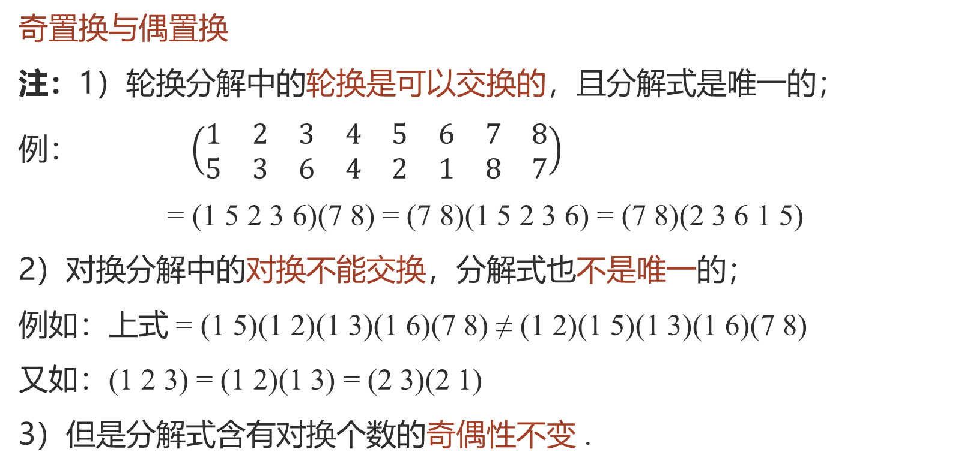
14.3.2 群
奇置换与偶置换
注：1）轮换分解中的轮换是可以交换的，且分解式是唯一的；
例： $\left(\begin{matrix}1 & 2 & 3 & 4 & 5 & 6 & 7 & 8 \\ 5 & 3 & 6 & 4 & 2 & 1 & 8 & 7\end{matrix}\right)$
= (1 5 2 3 6)(7 8) = (7 8)(1 5 2 3 6) = (7 8)(2 3 6 1 5)
2）对换分解中的对换不能交换，分解式也不是唯一的；
例如：上式 = (1 5)(1 2)(1 3)(1 6)(7 8) ≠ (1 2)(1 5)(1 3)(1 6)(7 8)
又如：(1 2 3) = (1 2)(1 3) = (2 3)(2 1)
3）但是分解式含有对换个数的奇偶性不变 .

Slide 75
14.3.2 群
奇置换与偶置换
如果一个 n 元置换在它的对换表示式含有偶数个对换，则称为偶置换，
否则称为奇置换.
使用一一对应的思想可以知道奇置换和偶置换的个数都是 n!/2.
n 元置换的乘法与求逆
两个 n 元置换的乘法就是函数的复合运算；
n 元置换的求逆就是求反函数.

Slide 76
14.3.2 群
例：设
使用轮换表示是：
στ = = .
τσ = = .
σ ⁻¹ = = = .
(1 5 4) (2 3) (1 4 2 3)
(1 5 2)
( 1 4 2 3) (1 5 4) (2 3)
(3 5 4)
(1 5 4)⁻¹ (2 3)⁻¹
(4 5 1) (3 2)
(1 4 5) (2 3)
76

Slide 77
14.3.2 群
n 元置换群
考虑所有的 n 元置换构成的集合 S_{n}，S_{n} 关于置换的乘法是封闭的.
置换的乘法满足结合律 . 恒等置换 (1) 是 S_{n} 中的单位元. 对于任何
n 元置换 σ ∈S_{n}，逆置换 σ ⁻¹ 是 σ 的逆元 . 这就证明了 S_{n} 关于置换的
乘法构成一个群，称为 n 元对称群 .
n 元对称群的子群称为 n 元置换群.

Slide 78
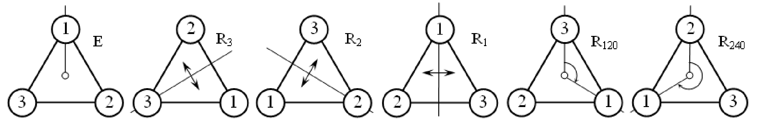
14.3.2 群
例：设 S = {1, 2, 3}，3元对称群
S₃ = {(1), (1 2), (1 3), (2 3), (1 2 3), (1 3 2)}.

Slide 79
S₃ 的运算表
14.3.2 群
 | (1) (1 2) (1 3) (2 3) (1 2 3) (1 3 2)
(1) (1 2) (1 3) (2 3) (1 2 3) (1 3 2) | (1) (1 2) (1 3) (2 3) (1 2 3) (1 3 2) (1 2) (1) (1 2 3) (1 3 2) (1 3) (2 3) (1 3) (1 3 2) (1) (1 2 3) (2 3) (1 2) (2 3) (1 2 3) (1 3 2) (1) (1 2) (1 3) (1 2 3) (2 3) (1 2) (1 3) (1 3 2) (1) (1 3 2) (1 3) (2 3) (1 2) (1) (1 2 3)

Slide 80
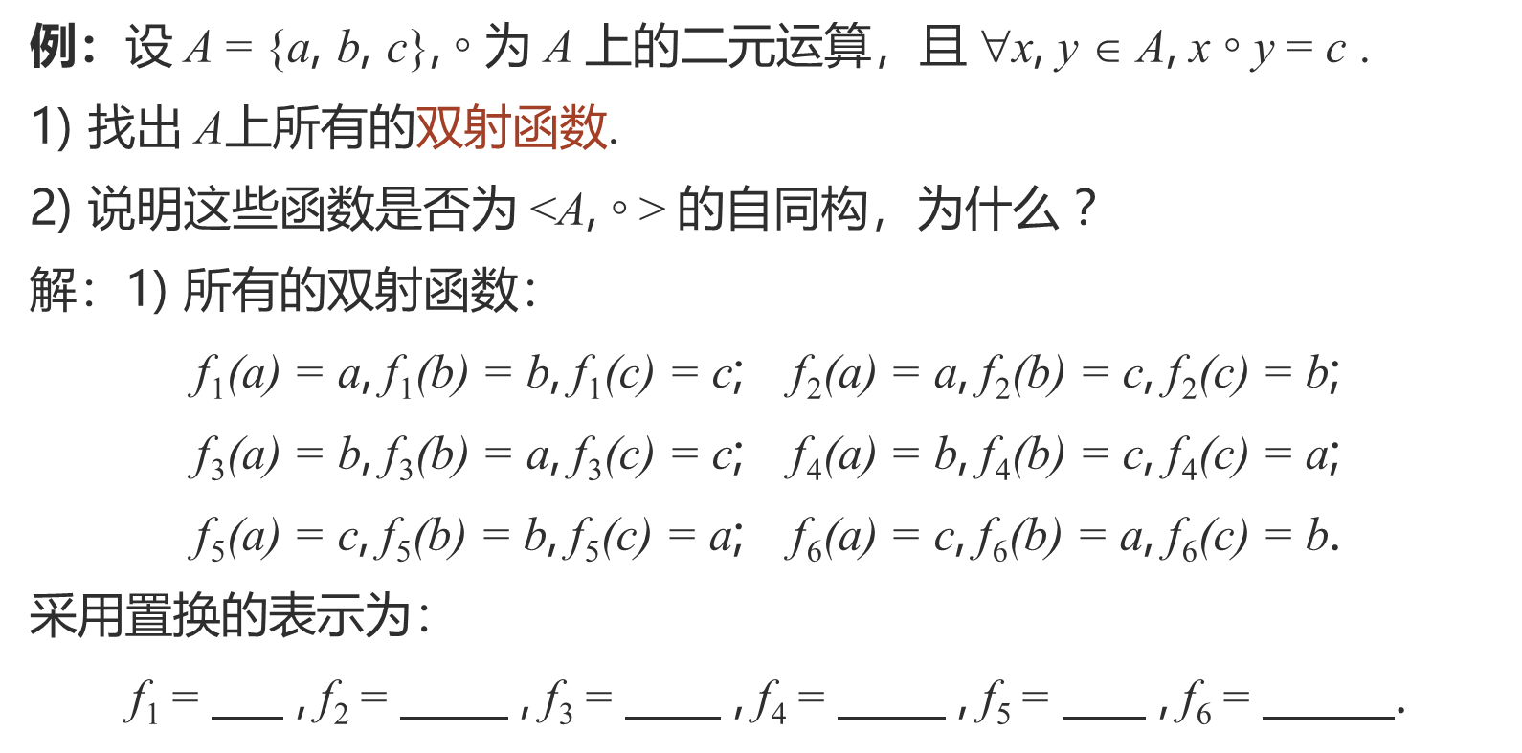
14.3.2 群
例：设 A = {a, b, c}, ◦ 为 A 上的二元运算，且 ∀x, y ∈ A, x ◦ y = c .
1) 找出 A上所有的双射函数.
2) 说明这些函数是否为 <A, $\text{◦}$> 的自同构，为什么 ？
解：1) 所有的双射函数：
f₁(a) = a, f₁(b) = b, f₁(c) = c; f₂(a) = a, f₂(b) = c, f₂(c) = b;
f₃(a) = b, f₃(b) = a, f₃(c) = c; f₄(a) = b, f₄(b) = c, f₄(c) = a;
f₅(a) = c, f₅(b) = b, f₅(c) = a; f₆(a) = c, f₆(b) = a, f₆(c) = b.
采用置换的表示为：
f₁ = , f₂ = , f₃ = , f₄ = , f₅ = , f₆ = .
(a)
(bc)
(ab)
(abc)
(ac)
(acb)

Slide 81
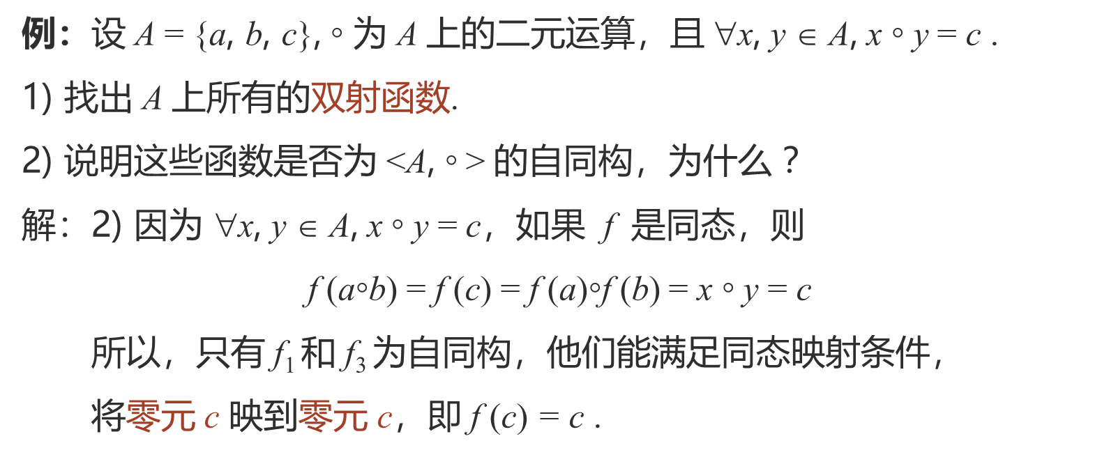
14.3.2 群
例：设 A = {a, b, c}, ◦ 为 A 上的二元运算，且 ∀x, y ∈ A, x ◦ y = c .
1) 找出 A 上所有的双射函数.
2) 说明这些函数是否为 <A, $\text{◦}$> 的自同构，为什么 ？
解：2) 因为 ∀x, y ∈ A, x ◦ y = c，如果 f 是同态，则
f (a$\text{◦}$b) = f (c) = f (a)$\text{◦}$f (b) = x ◦ y = c
所以，只有 f₁ 和 f₃ 为自同构，他们能满足同态映射条件，
将零元 c 映到零元 c，即 f (c) = c .

Slide 82
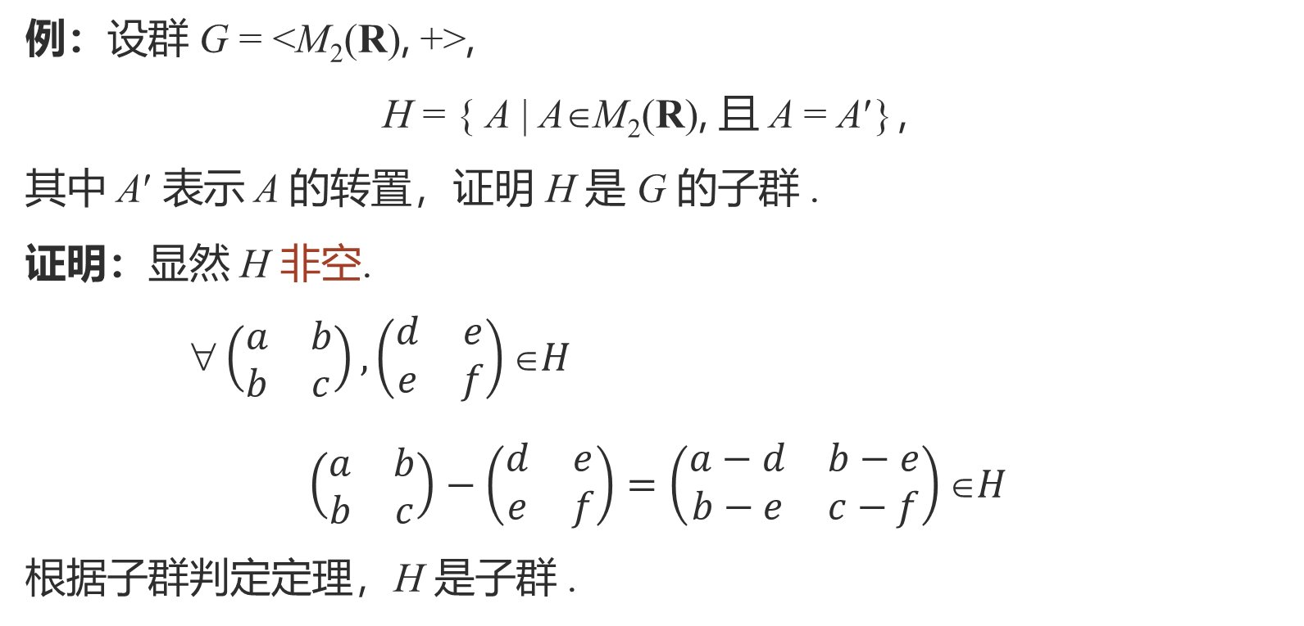
14.3.2 群
例：设群 G = <M₂(R), +>,
H = { A | A∈M₂(R), 且 A = A′}，
其中 A′ 表示 A 的转置，证明 H 是 G 的子群 .
证明：显然 H 非空.
$\left(\begin{matrix}a & b \\ b & c\end{matrix}\right),\left(\begin{matrix}d & e \\ e & f\end{matrix}\right)∈H$
$$\left(\begin{matrix}a & b \\ b & c\end{matrix}\right)−\left(\begin{matrix}d & e \\ e & f\end{matrix}\right)=\left(\begin{matrix}a−d & b−e \\ b−e & c−f\end{matrix}\right)∈H$$
根据子群判定定理，H 是子群 .

Slide 83
14.3.2 群
例：设 f 是群 G₁ 到 G₂ 的同态映射, H是 G₁ 的子群, 证明 f (H) 是 G₂ 的子群.
证明：因为 H 非空，因此 f (H) 非空 .
任取 x, y∈ f (H), 则存在 a, b ∈ H 使得 f (a) = x, f (b) = y. 于是
x y ⁻¹ = f (a) f (b) ⁻¹
因为 f 是群 G₁ 到 G₂ 的同态映射，所以
f (b) ⁻¹ = f (b ⁻¹)，且 f (a) f (b ⁻¹) = f (a b ⁻¹)，
综上 , x y ⁻¹ = f (a b ⁻¹)，由于 H 是子群，a b ⁻¹∈ H，
所以 f (a b ⁻¹) ∈ f (H)，即 x y ⁻¹ ∈ f (H)，
根据子群判定定理，f (H) 是 G₂ 的子群.

Slide 84
14.3.2 群
例：如果 G 为非 Abel 群，证明 G 的所有自同构构成的群 AutG
至少含有2个元素.
证明：G为非Abel群, 必存在 a, b ∈ G, 满足 ab ≠ ba.
令 f : G → G, f (x) = a ⁻¹xa , 则∀ x, y ∈ G 有
f (xy) = a ⁻¹xya = (a ⁻¹xa) (a ⁻¹ya) = f (x) f (y) ，
所以 f 为同态映射. 再由
f (x) = f (y) ⇒ a ⁻¹xa = a ⁻¹ya ⇒ x = y，
则 f 为单射 . 且对任意 c ∈ G, 有
f (aca ⁻¹) = a ⁻¹aca ⁻¹a = c，
于是 f 为满射 . 所以 f 为同构.
如果 AutG 只含有 1 个元素, 即恒等映射. 那么对于所有的 x ∈ G,
x ∈ G, f (x) = a ⁻¹xa= x, 即 xa=ax, 从而得到 ab=ba, 与 ab≠ba矛盾.

Slide 85
14.3.2 群
例：求循环群 <Z₁₆, ⊕> 的所有生成元和子群 .
解：<Z₁₆, ⊕> 是 16 阶循环群，含有 ϕ (16) 个生成元. 对于任何小于16
且与16互质的自然数 r , 1^{r} 是 <Z₁₆, ⊕> 的生成元. 所以
循环群 <Z₁₆, ⊕> 的所有生成元为 .
若 G = <a> 是 n 阶循环群，则对 n 的每个正因子 d，G 恰好含有一个
d 阶子群，就是 <a ^{n/d}>.
因为：16 = 1 × 2 × 2 × 2 × 2，正因子有：1, 2, 4, 8, 16
所以，子群有 .
1, 3, 5, 7, 9, 11, 13, 15
<0>, <8>, <4>, <2>, <1>

Slide 86
14.3.2 群
例：设 m 整除 n, 证明 n 阶循环群 G = <a> 中的方程 x ^{m} = e 恰好有 m 个解.
证明：设 x = a ^{t} 是解，0 ≤ t < n， 则
x ^{m} = e ⇒ a ^{tm} = e ⇔ n | tm
已知 m 整除 n , 即存在正整数 k, 使得 n = km. 于是 k 整除 t .
假设 t = sk , 其中 s 为整数，又由于 t < n, 则 t < km, 因此
t = 0, k, …, (m − 1)k .
从而得到 x = a⁰, a^{k}, …, a^{(m − 1)k}.
容易验证以上 a 的幂都是方程的解，且两两不等 .

Slide 87
14.3.2 群
例：设多项式 p = (x₁ + x₂)(x₃ + x₄)，找出使得 p 保持不变的所有下标
的置换，这些置换是否构成 S₄ 的子群 .
解：所有的置换 是:
根据乘法的封闭性可知这些置换构成 S₄ 的子群 .
(1),
(1 2),
(3 4),
(1 2) (3 4),
(1 3)(2 4),
(1 4)(2 3),
(1 4 2 3),
(1 3 2 4)

Slide 88
作 业
14.18
14.19
88

Slide 89
研 讨 题
1）设 <G, ◦> 是群，f 和 g 是两个 G 上的自同态，令
H = { x | f (x) = g (x), x ∈ G },
证明：H 是 G 的子群 .
2）设 <G, ◦> 是交换群，n 是任意给定的整数，令
G_{n} = { x | x = a^{n}, ∀a ∈ G },
证明：G_{n} 是 G 的子群。
3）写出群 <Z₄₂, ⊕> 的所有生成元和子群，并画出子群格 .
89

